Slide 1
Regionální ekonomika a politika
Doc. Ing. Kamila Turečková, Ph.D., MBA
5
Regionální rozdíly
a regionální PROBLEMY

Slide 2
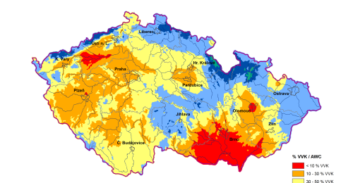
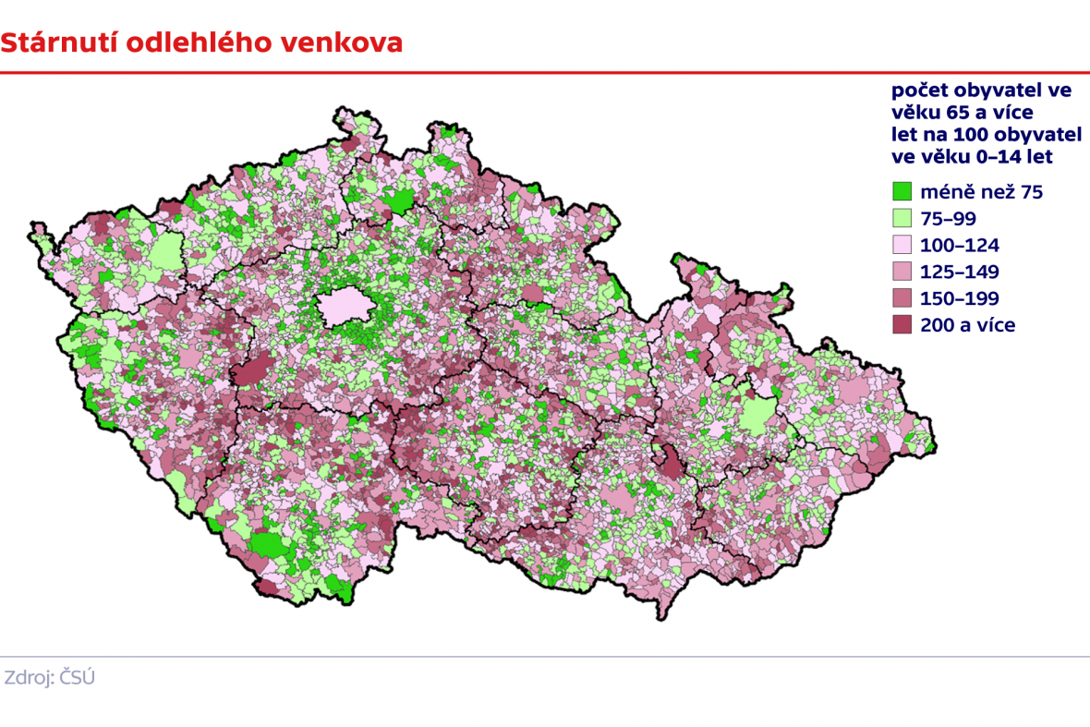
Regionální problémy
MAPA ZÁSOB VODY, 2017
jsou odrazem nežádoucí rozdílnosti regionů a jejich existence vyžaduje aktivizaci institucí působících v regionální rozvoji (zejména regionální politiky) s cílem tyto regionální problémy omezit nebo odstranit
příčinné faktory regionálních problémů (ekonomické nebo neekonomické povahy) :
nízká mobilita pracovní síly a kapitálu
rozdílnost v cenách a mzdách (+ jejich rigidita)
geografické faktory (odlehlost, nedostatečné přírodní zdroje)
nevyhovující ekonomická struktura regionu
institucionální faktor (přílišná centralizace)
psychologické faktory (stigmatizace míst, špatná pověst a image)
environmentální faktory (znečištění)
demografická situace (věková pyramida, vzdělanostní úroveň, imigrace/emigrace)
regionální diference v inovacích, investicích, infrastruktuře …
regionální diference v přístupu ke službách
aj.
Intenzita vnímání regionálních problémů a jejich identifikace závisí na čase, daném místě, kultuře, zvyklostech, celospolečenských prioritách apod.

Slide 3
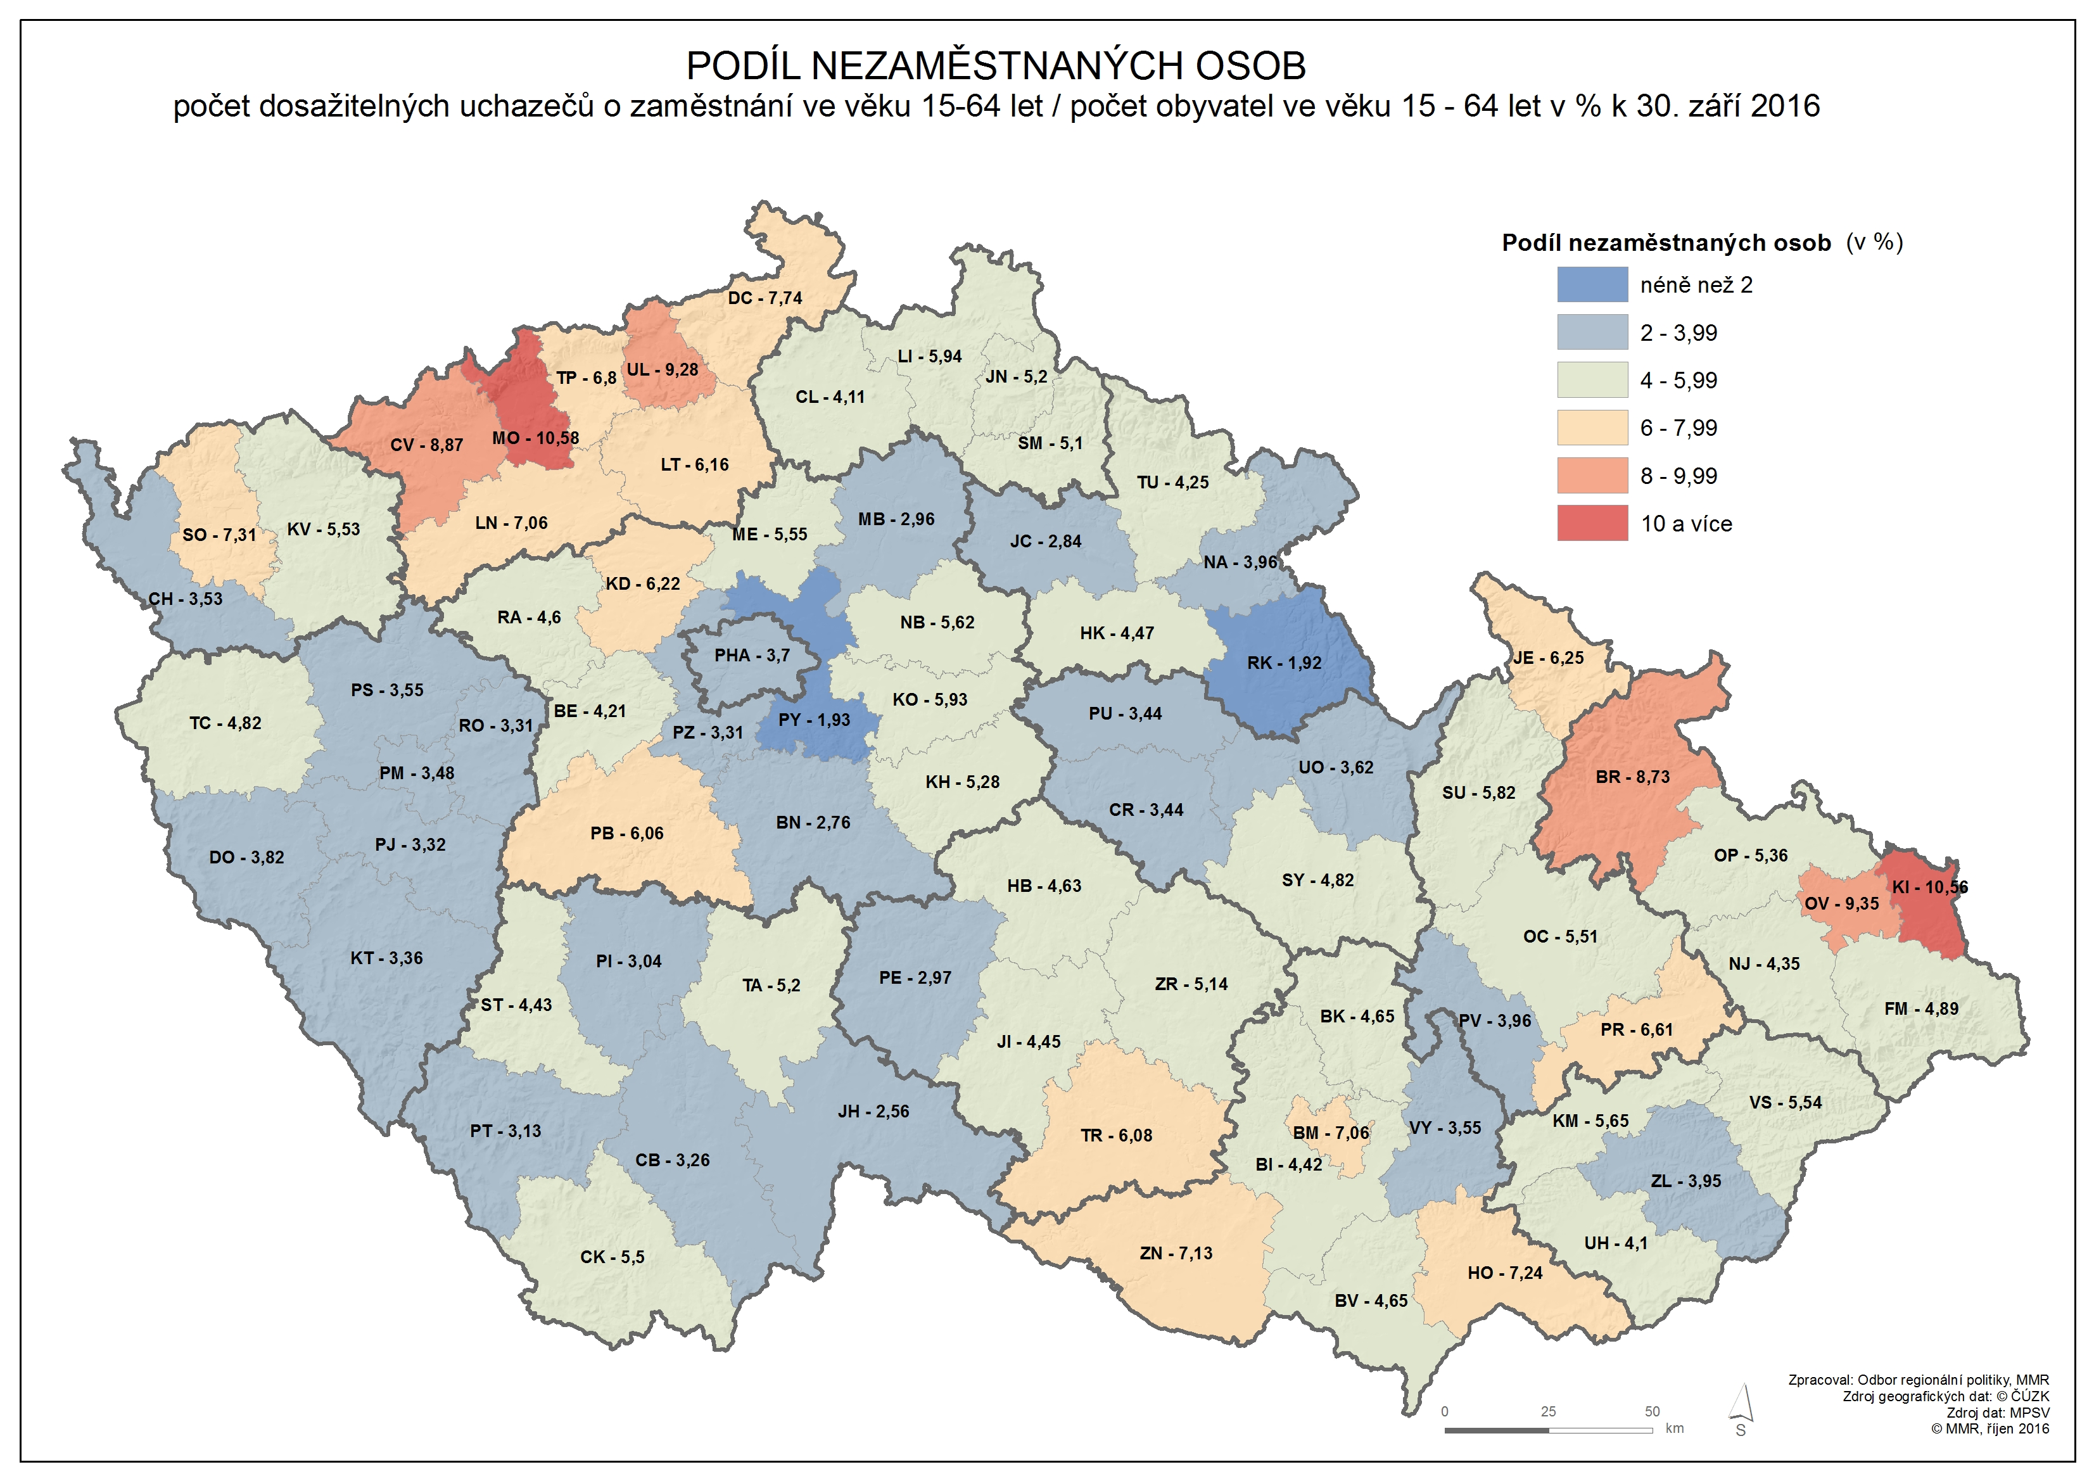
typy problémových regionů
z pohledu koncentrace regionálních problémů rozlišujeme 4 hlavní typy tzv. problémových regionů:
regiony nedostatečně vybavené přírodními zdroji charakteristické nepříznivými přírodními podmínkami
regiony s nedostatečným využitím vlastních zdrojů, kdy nízké využití vlastních zdrojů je podmíněno nedostatkem kapitálu
regiony se stagnujícími, upadajícími základními odvětvími, které v minulosti patřily k vyspělým, avšak změnou ve struktuře poptávky zaznamenali stagnaci či úpadek tradičních odvětví (těžba uhlí, energetika, hutnictví, textilní výroba, strojírenství apod.)
hospodářsky slabé regiony (regiony s podprůměrnou ekonomickou výkonností)
„problémový region“ je relativní pojem charakteristický svou dynamikou v prostoru a čase

Slide 4
Regionální disparity
rozumíme jí územní nerovnost, rozdílnost či nepoměr ekonomických, sociálních, teritoriálních nebo jiných jevů, které jsou výsledkem vývoje reálně fungující ekonomiky. Mohou být:
pozitivní - podporovány a prohlubovány (přispívají ke konkurenční výhodě regionu)
negativní - omezovány a potlačovány (jsou zdroje zranitelnosti regionu a vedou k polarizaci regionů)
regionální disparity členíme na:
ekonomické - územní nerovnosti ekonomických jevů neboli územní rozdílnosti v procesu výroby, rozdělování, směny a spotřeby užitných hodnot
životní úroveň, ekonomický růst, trh práce, hospodářská struktura regionů, firemní struktura aj.
sociální - územní nerovnosti sociálních jevů, které se týkají především lidské společnosti a vtahů uvnitř této společnosti
zdraví, vzdělání, bezpečnost – kriminalita, sociální služby a péče, bydlení, kultura aj.
teritoriální - územní nerovnosti teritoriálních jevů, které jsou spjaty zejména s příslušným územím
přírodní zdroje (charakter přírody), životní prostředí a znečištění environmentu, srážky, sluneční svit apod.

Slide 5
Příčiny meziregionálních rozdílů a faktory, které je způsobují
příčiny meziregionálních rozdílů lze rozdělit do dvou kategorií na:
vnitřní (endogenní) - pocházejí od aktérů regionálního rozvoje v daném regionu, přičemž jde o jejich chování, zvyky, motivaci, schopnosti a míru jejich využití
vnější (exogenní)- společenské podmínky a podmínky externího prostředí (fyzicko-geografické i socio-ekonomické)
faktory členíme na primární a sekundární:
primární – relativně nízká mobilita kapitálu a pracovní síly, geografické faktory, ekonomická struktura regionů aj.
sekundární – vnější ekonomika, demografická situace, image regionu, diference v inovacích, vzdělání apod.
eliminaci regionálních disparit má na starosti primárně regionální politika a to formou selektivních intervencí (viz další přednáška)
specifika regionu
struktura regionu
regionální problémy
regionální rozdíly

Slide 6
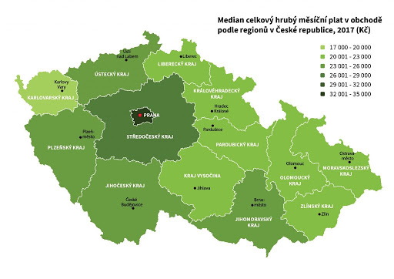
Příčiny meziregionálních rozdílů
Příčiny nerovnoměrného vývoje a zdroje regionálních disparit lze nalézt ve třech základních skupinách faktorů:
přírodní podmínky - množství nerostného bohatství, vybavenost a stupeň čerpání přírodních zdrojů, stupeň znehodnocení a obnovy životního prostředí, geografická poloha ve smyslu vzdálenosti k centrům obchodů a významným logistickým uzlům a další
socio-kulturní faktory - hodnoty a tradice, které determinují přístup k inovacím, podnikání, mobilitě, psychologické faktory, struktura obyvatelstva, migrace a mobilita pracovní síly apod.
politicko-ekonomické faktory - rozdílná ekonomická struktura a stav infrastruktury, soustředění politické i ekonomické moci do městských obvodů, regionální projevy státních rozhodnutí, inovace a schopnost jejich vytváření, aj.

Slide 7
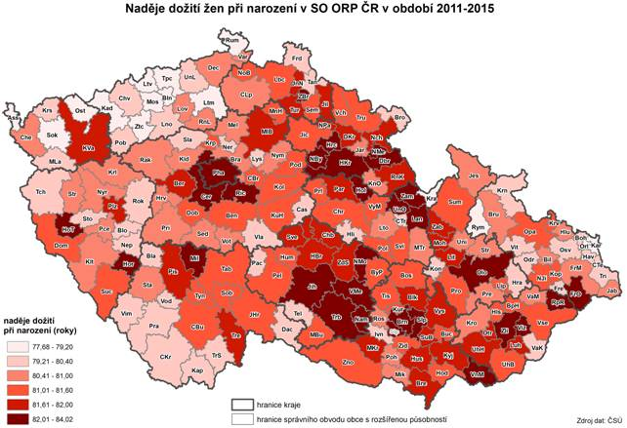
Regionální disparity a jejich členění
Klasifikace regionální disparity ze dvou souvisejících perspektiv na:
vertikální perspektiva znamená, že ji posuzujeme v kontextu různých geograficky založených rámců (svět, Evropa, země) nebo různých územních měřítek (Evropská unie, stát, region, obec s rozšířenou působností, obec)
horizontální perspektiva souvisí s věcnou sférou a může mít materiální i nemateriální podobu. Máme na mysli jakýkoli zvolený a měřitelný atribut (míra nezaměstnanosti, porodnost, délka železniční sítě, domácnosti připojené k internetu aj.), který splňuje předpoklad komparovatelnosti

Slide 8
Děkuji za pozornost.

